Slide 1
DEVOPS
Best Practices per un prodotto migliore
Dario Pasquali

Slide 2
AGENDA
DAY 1 - pomeriggio
Continunuous Integration
Continuous Testing
Caso D’uso
Pratica

Slide 3
7 Best Practices
Continuous Management
Infrastructure As a Code
Continuous Integration
Continuous Testing
Continuous Delivery
Continuous Deployment
Continuous Management
CONTINUOUS LEARNING

Slide 4
Continuous integration

Slide 5
«If something hurts, do it more often and bring the pain forward»
eXtreme Programming (XP)

Slide 6
CONTINUOUS INTEGRATION
Version control system
master Branch
Ramo principale del progetto, mantiene la versione più aggiornata contenente le features di tutti i membri del team.
Feature Branch
Ramo paralllo al master usato per sviluppare una specifica feature in maniera sicura.

Slide 7
Continuous Integration
Version control system
Suddividere il lavoro in Features standalone
Strutturare un Version Control System (VCS) che mantenga la versione finale del progetto (Master Branch) e il flusso di produzione
Creare Branches per ogni features
Integrare i Features Branch nel Master Branch frequentemente (almeno 1/gg) in modo che sia sempre pronto al Release.

Slide 10
Configuration managment
Idempotenza & convergenza
Idempotenza = L’applicazione multipla della stessa operazione, dopo la prima esecuzione, non ha effetti sul sistema target
Convergenza = un’operazione è eseguita se e soltanto se è strettamente necessario.

Slide 11

MODELLI DI CM
IMPERATIVO
Configurazione come sequenza di azioni da eseguire per raggiungere lo stato desiderato.
Modello Master-Slave necessita di un agente installato sul target
Massimo controllo ma necessità di conoscere il processo

Slide 12

MODELLI DI CM
DICHIARATIVO
Configurazione come Stato da raggiungere, specificato in modo Descrittivo
Modello Master-Slave necessita di un agente installato sul target
MassimA ASTRAZIONE ma perdita del controllo nel dettaglio

Slide 13

MODELLI DI CM
IBRIDO
Configurazione come sequeza di azioni astratte in forma di Roles
Modello AGENT-LESS basato su SSH e Python
MassimA MODULARITA’ e customizzazione al livello di dettaglio desiderato

Slide 14
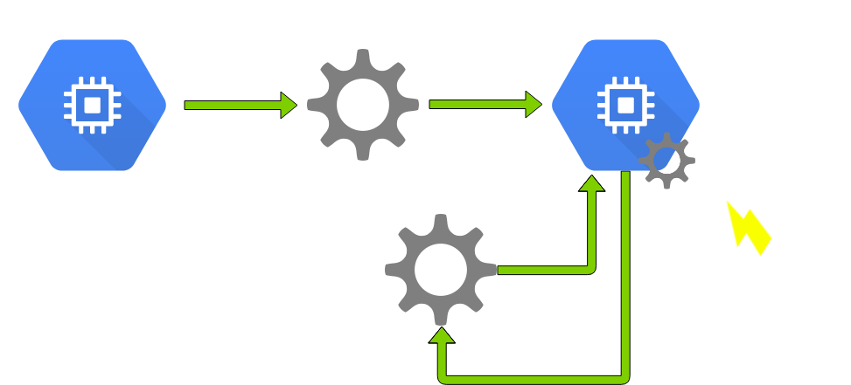
MODELLI DI GESTION
ARCHITETTURA DINAMICA – FRY MODEL

Slide 15
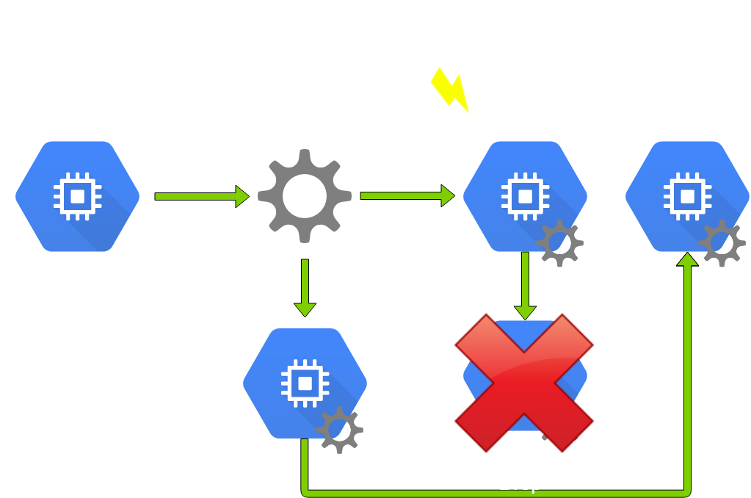
MODELLI DI GESTIONE
IMMUTABLE INFRASTRUCTURE – BAKED MODEL

Slide 16
ansible
CM ibrido
Tool di CM ibrido, unisce i vantaggi degli approcci Imperativo e Dichiarativo
Possibilità di specificare la configurazione come sequenza di azioni, o come astrazione di Role nel sistema
Provisioning Agent – less basato su SSH

Slide 17
ansible
CM ibrido
PLAYBOOK = modulo auto – contenuto, scritto in YAML che descrive la configurazione da applicare ad un’istanza
INVENTORY = modulo auto – contenuto, scritto in YAML, che definisce la configurazione e l’istanza target
ROLE = Astrazione standalone di una configurazione del sistema

Slide 18
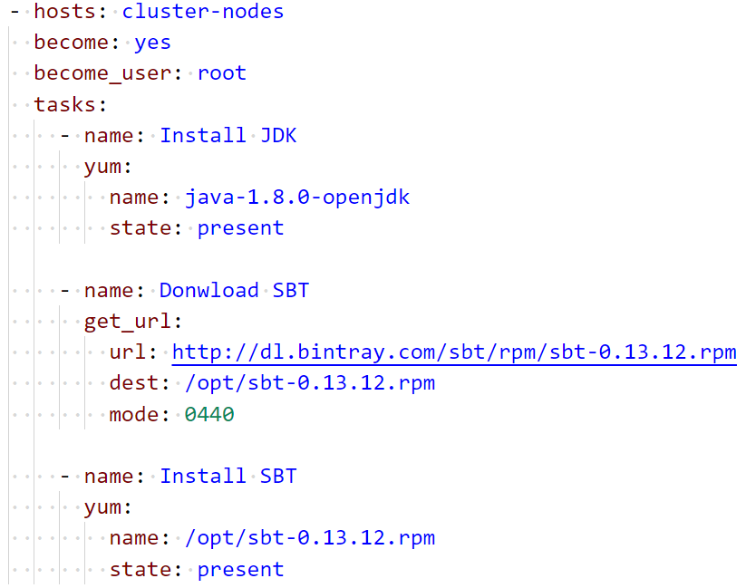
ansible
PLAYBOOK
PLAYBOOK
Definisce il target del Provisioning e la sequenza di task da applicare.
Yum e get_url sono moduli che racchiudono un comportamento
Target definiti tramite labels

Slide 19
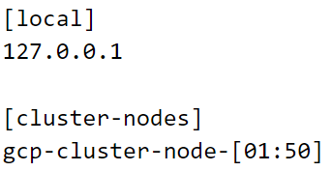
ansible
INVENTORY
Inventory
Definisce le istanze target
Possibilità di:
Creare gruppi di istanze identificate da label
Usare regex nei nomi
Configurare parametri specifici di istanza (porta, utente, chiave, ...)

Slide 20
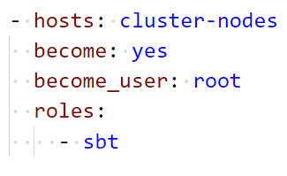
ansible
ROLE
ROLE
Componente standalone che racchiude e definisce una responsabilità nel sistema.
Arricchito da tasks, variabili, tests, hadlers, documentazione, metadati.
Condivisione e distribuzione su Ansible Galaxy

Slide 21
INFRASTRUCTURE AS A CODE

Slide 22
«orchestration dell’infrastruttura con componenti eseguibili, idempotenti e convergenti, gestibili con gli stessi strumenti del prodotto sviluppato»

Slide 23
Infrastructure as a code
Iac
Infrastruttura
Modello eseguibile, Convergente, Idempotente e Replicabile in grado di essere compreso ed utilizzato da tutti i membri del team.
Nessuna dipendenza da un team di sistemisti o da complessi script bash.

Slide 24

terraform
Orchestration provider cloud
Orchestration di infrastrutture Cloud sui più comuni Cloud Providers ( GCP, AWS, Docker, OpenStack, ...)
Oltre a numerosi servizi standard (GitHub, Slack, DNS, ...)
Esecuzione Agent–less via SSH, idempotente e convergente.

Slide 25
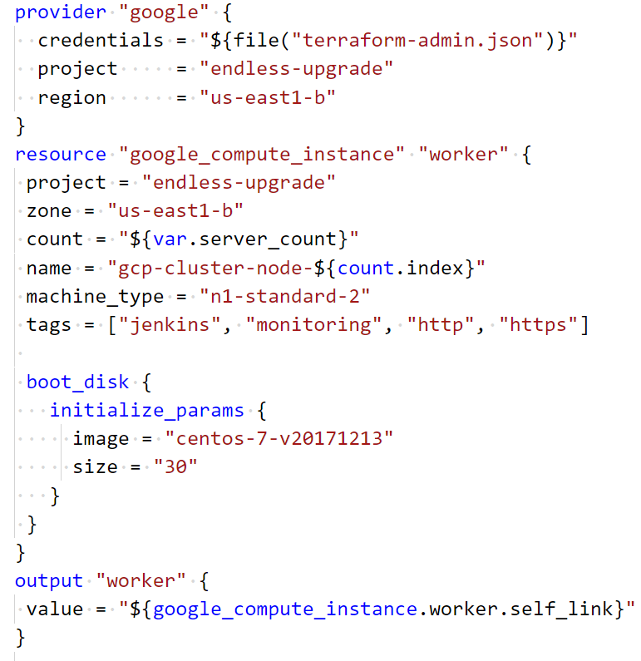
terraform
Orchestration provider cloud
Configurazione Dichiarativa, specifica lo Stato Desiderato.
Terraform si occupa di trovare il modo migliore per raggiungerlo.
Esecuzione idempotente basata sullo stato attuale e sulle azioni passate di Terraform.
Plan
Componente eseguibile che rappresenta lo snapshot di un’infrastruttura cloud. Replicabile a piacimento.

Slide 26
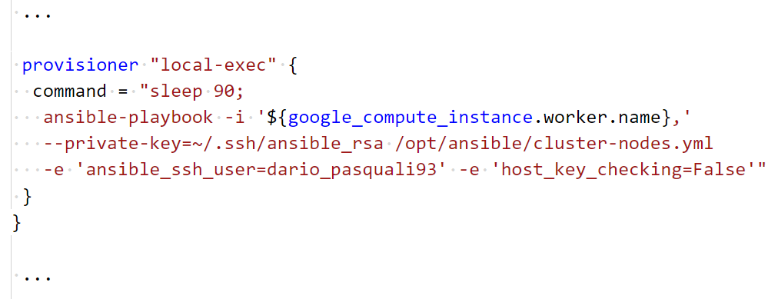
terraform
provisioning
Terraform permette di eseguire il Provisioning con Tool esterni...
...come Ansible !!

Slide 27


cm + iac = Creazione e provisioning automatico by-need
Possibilità di Scalare il Sistema a piacimento, in modo Idempotente, Convergente e Replicabile

Slide 28
Caso d’uso

Slide 29
PRATICa

Slide 30



